Slide 1
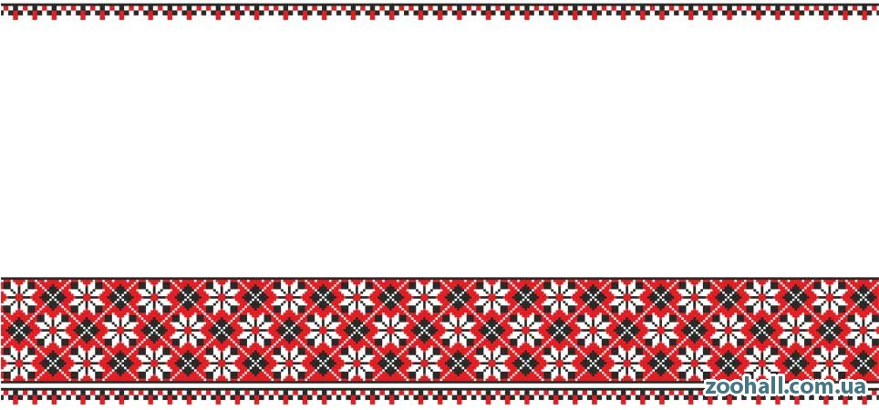

Арт – терапія як інструмент психологічної самопідтримки у ситуації стресу в учасників освітнього процесу
Підготувала: практичний психолог
КЗ: «Вінницький ліцей № 9»
Фурман Віта Вікторівна

Slide 2
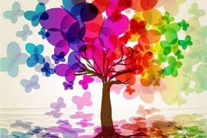
Про арт - терапію
Протягом останнього десятиліття терапія мистецтвом у значній мірі почала здобувати професійний характер, що виявляється у виникненні підготовчих програм і в спробах чіткого визначення цього підходу.
Є докази, що використання художньої творчості для вираження почуттів і думок може надавати істотну допомогу у виробленні адекватної поведінки і підвищенні самооцінки . Також є свідчення, що мистецтво має й освітню цінність при розвитку когнітивних і творчих умінь.

Slide 3
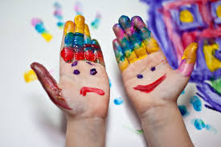
Значення арт-терапії
Кожна розмальовка – гарний і тонкий візерунок, що створює повноцінний малюнок. Ось чому цей процес розмальовування перетворюється на медитацию.
Цілющий ефект арт-терапії підтвердило дослідження нейропсихолога з Австралії Стена Родски. В 2012-м він з’ясував, що при розмальовуванні людина відчуває такий стан, як і під час медитації.

Slide 4
Завдання арт-терапії
актуалізація вираження почуттів (катарсис);
допомогти людині пізнати себе, навчитися самовиражатися, аналізувати свої вчинки, що дає можливість досягти гармонії в психічному стані;
актуалізація свідомих цінностей, настанов та їх корекції;
навчити концентруватися на проблемі, знаходити правильне рішення, контролювати свої емоції
розкриття творчого потенціалу:
безпечна методика надання психологічної допомоги через творчість

Slide 5
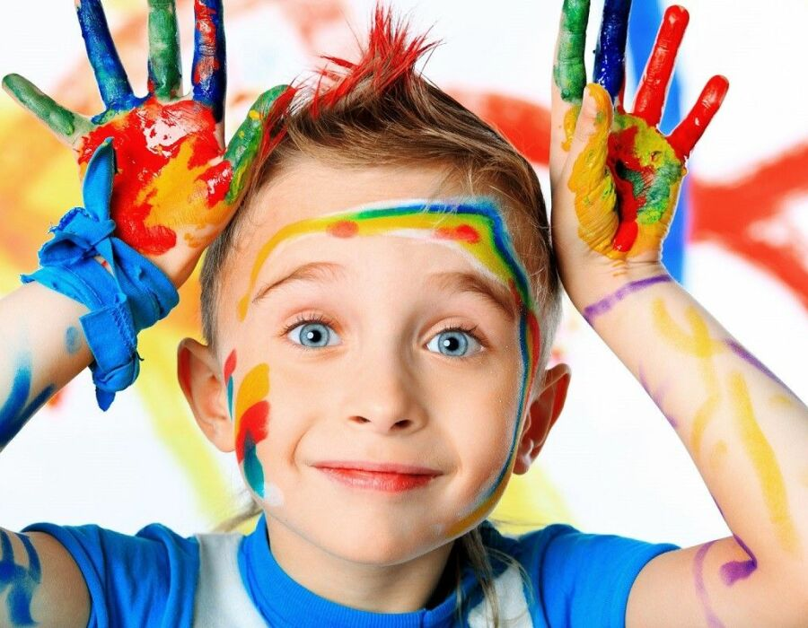
Види арт-терапії
ізотерапія, що означає використання малювання;
кольоротерапія – вплив колірної гами на людину;
музикотерапія – прослуховування мелодій, різних композицій;
пісочна терапія – робота з піском;
відеотерапія – перегляд фільмів, де персонажі стикаються з різними проблемами, шукають шляхи їх вирішення;
денс-, фото-, ігро - терапія – проведення ігор, мистецтво фотографії, створення колажів, танцювальні заняття;
казкотерапія – аналіз існуючих казкових творів, створення нових;
бібіотерапія – лікування «словом»;
драматерапія – розігрування сюжету.

Slide 6
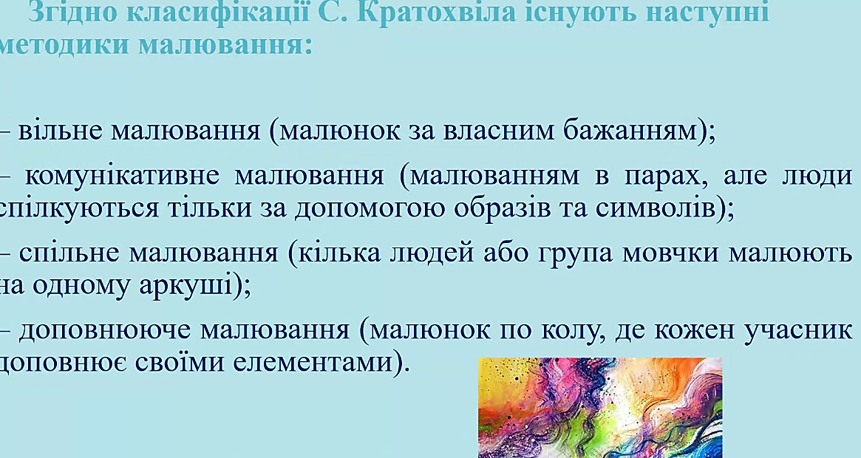
Класифікація методик ізотерапії

Slide 7
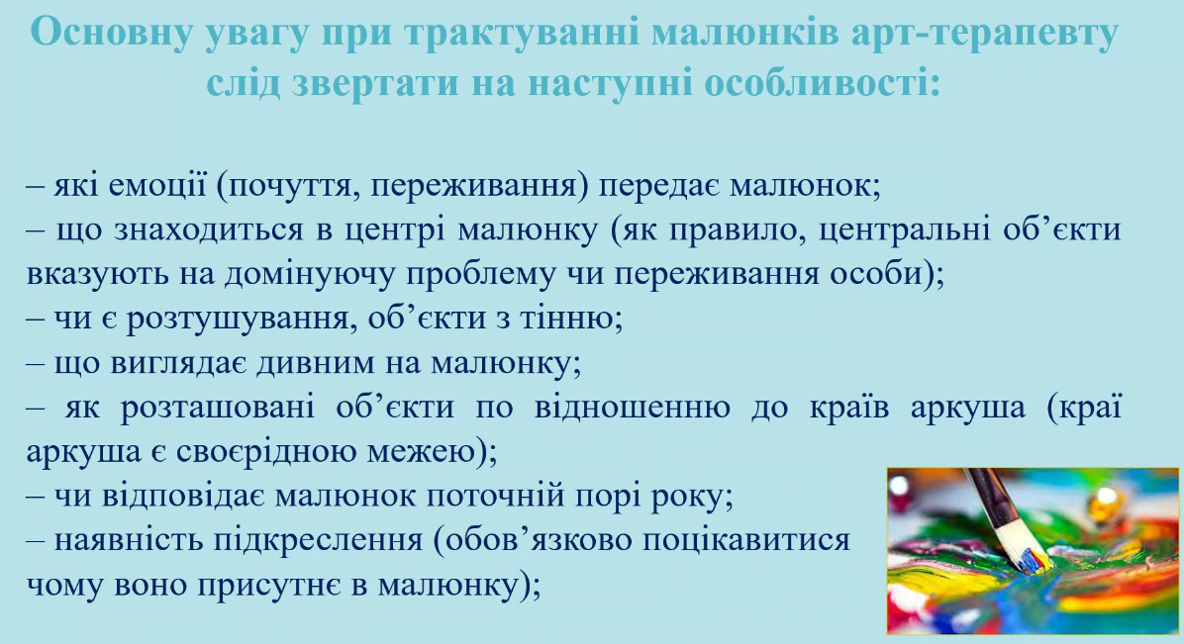

Slide 8
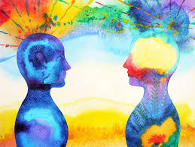
Методи ізотерапії
техніка плямографії
живопис пальцями
малювання гребінцем
малювання ватними дисками
малювання ватними паличками
зендудлінг
мандалотерапія
піскова терапія

Slide 9
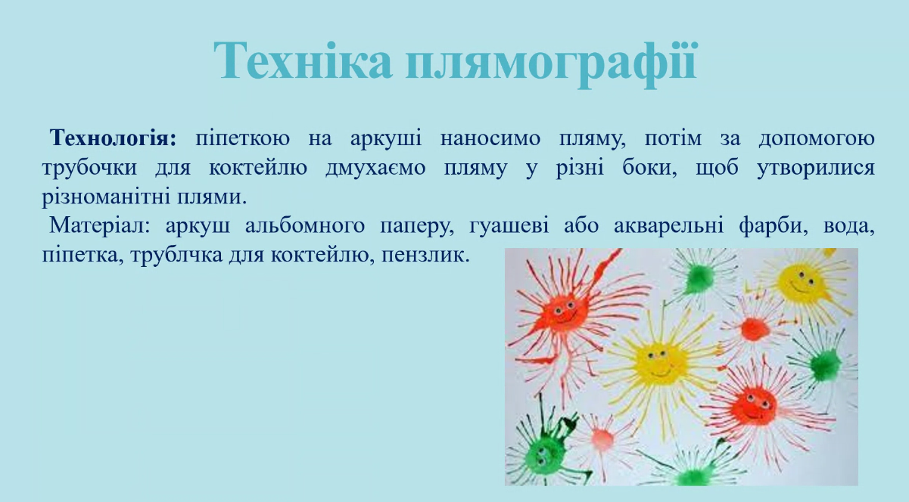

Slide 10
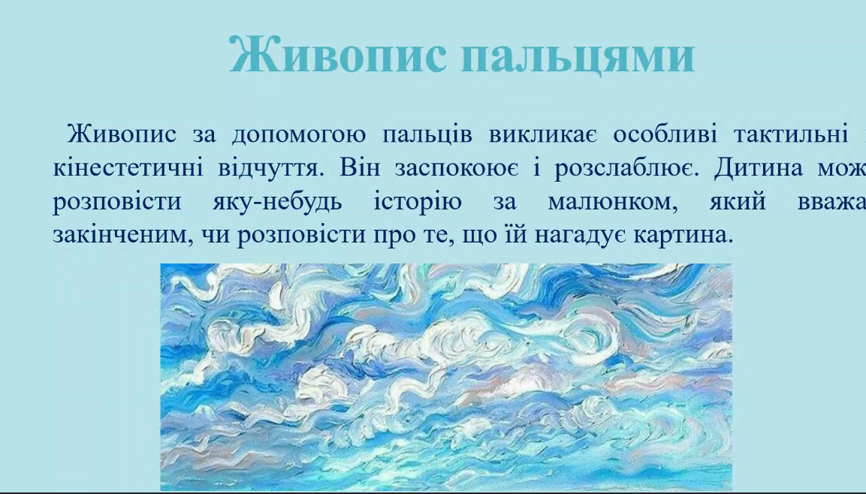

Slide 11
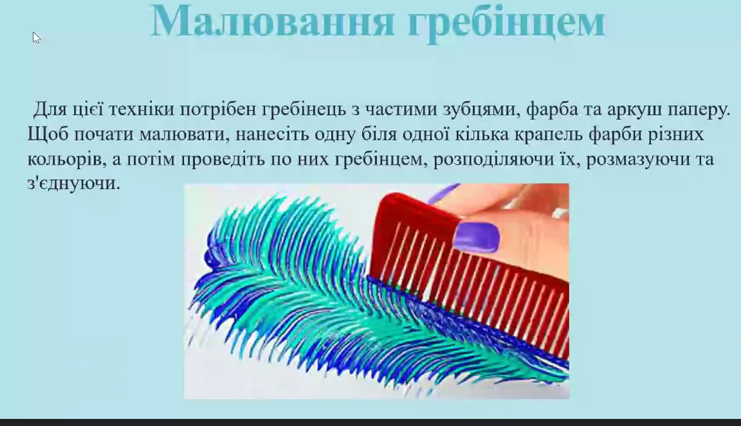

Slide 12
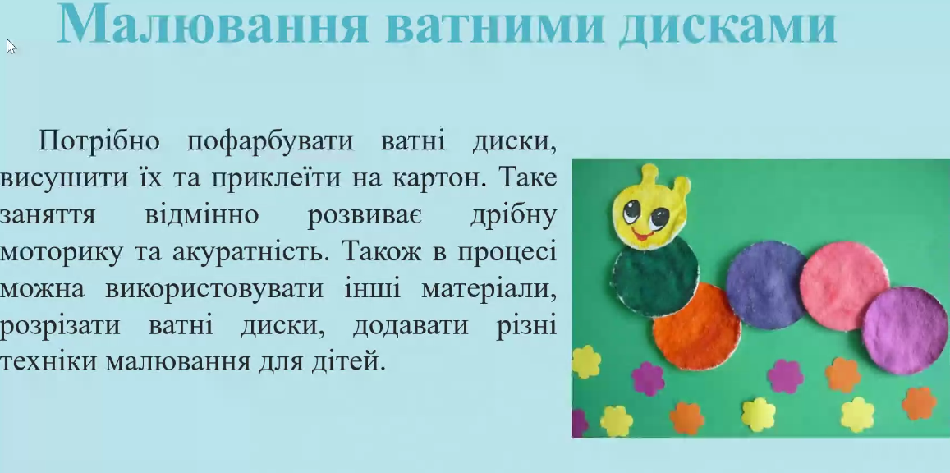

Slide 13
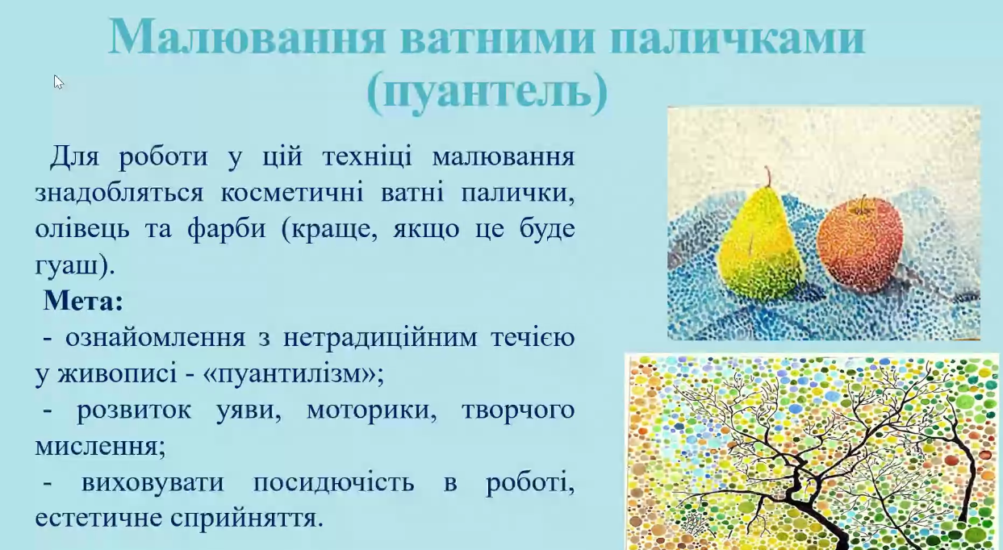

Slide 14
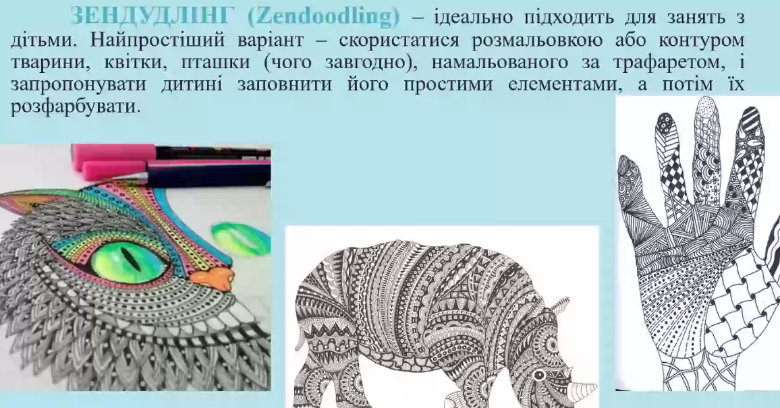

Slide 15
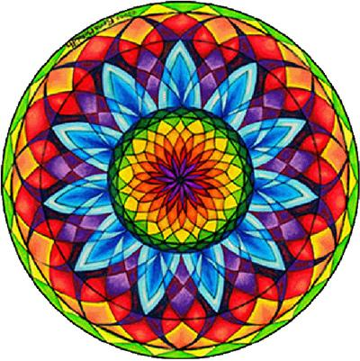
Мандалотерапія
У перекладі із санскриту означає «КОЛО», «ДИСК». Широко використовується в Індії (індуїзмі, буддизмі).
Мандала з давніх-давен має духовний сенс символічного відображення світу і психічного здоров'я.
Кожен малюнок мандали накопичує під час створення позитивну людську енергетику. Деякі називають мандалу «застигла молитва», оскільки здатна виражати внутрішній світ людини на момент малювання.
Мандалотерапія є одним з різновидів арт-терапії допомагає краще зрозуміти себе і проникнути в глибини підсвідомості. Один із інструментів зцілення психики та поліпшення емоційного стану, зняття тривоги та сприяє вираженню почуттів.

Slide 16

Вправа - загадка
Вона не має ціни. Вона збагачує тих, хто її отримує, не збіднюючи тих, хто її дарує. Вона триває одну мить, пам'ять про неї залишається надовго. Немає таких багатих, які могли б прожити без неї, і немає таких бідних, які не стали б багатшими її милістю. Вона створює щастя в будинку, атмосферу доброзичливості в справах і служить паролем для друзів. Разом із тим її не можна купити, випросити, позичити або вкрасти, бо вона являє собою цінність, яка не принесе ніякої користі, якщо не буде йти від чистого серця

Slide 17
«Розкладаємо по поличках»
На намистинах першої нитки виписати 5 речей, які найбільше турбують. Конкретизувати їх.
Подумки відповісти на запитання: «Які мої фізичні відчуття у цей момент?»
«Які конкретні емоції я відчуваю у цей момент?». «Чому я це відчуваю?».
Прописати на намистинах другої нитки: «Як я можу собі допомогти?» або «Як зробити так, щоб негативні емоції не повторювались?».

Slide 18
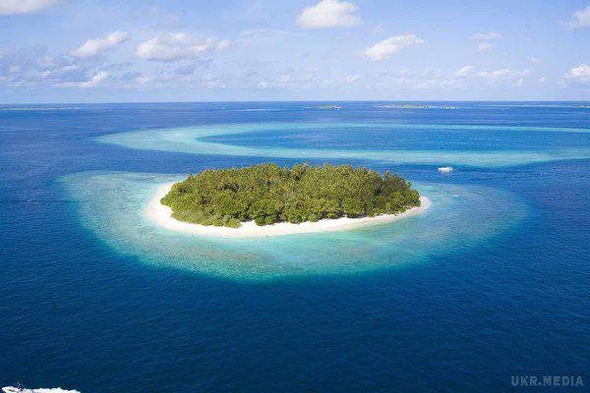
Мій острів спокою

Slide 19
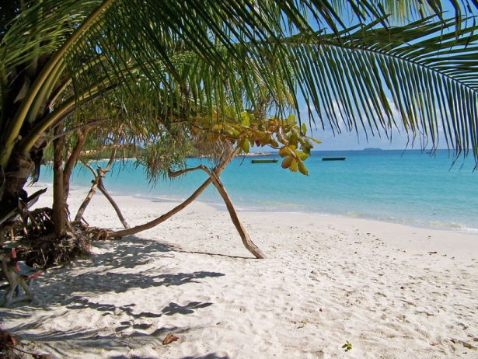

Slide 20
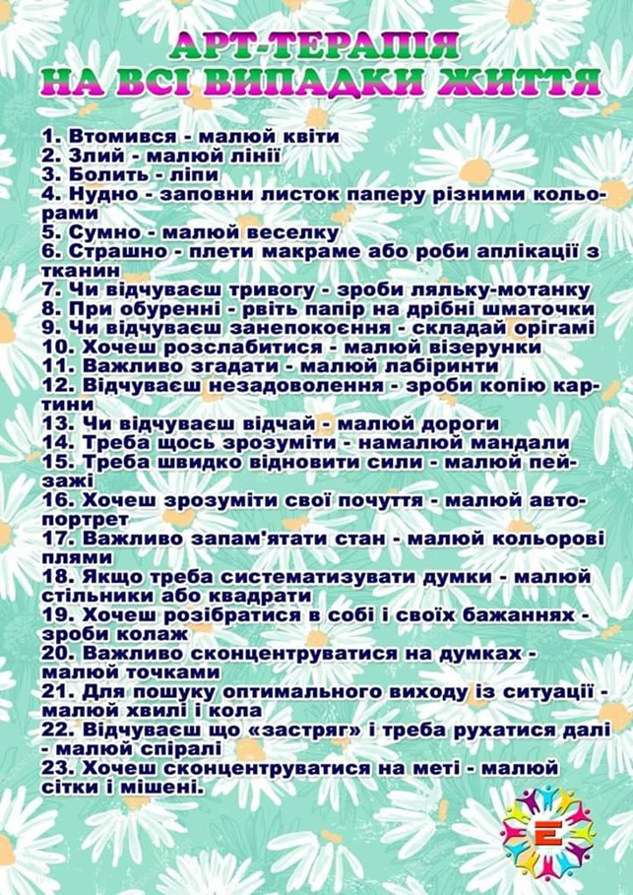

Slide 21
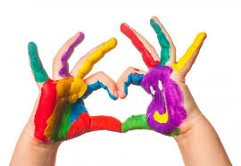
Дякую за увагу !

